Slide 1
Integrovaný projekt LIFE – Zlepšenie kvality ovzdušia
Jana Paluchová, vedúca oddelenia LIFE
Slovenská agentúra životného prostredia (SAŽP)

Slide 2

Základné údaje projektu
Hlavným cieľom projektu je podpora efektívneho riadenia kvality ovzdušia s cieľom zlepšiť kvalitu ovzdušia a znížiť vystavenie obyvateľstva škodlivým vplyvom látok znečisťujúcich ovzdušie.
Projekt trvá 8 rokov, od 1/1/2020 do 31/12/2027
13 partnerov (od 2022)
Zameranie na znečisťujúce látky: prachové častice (PM₁₀, PM_{2,5}), oxidy dusíka (NO_{x})
Zdroje: vykurovanie a doprava
Dosiahneme cieľ: podporou budovania kapacít vytvorením pozícií „manažérov kvality ovzdušia“

Slide 3
SAŽP – partner projektu LIFE IP
Aktivita C.2
Vzdelávacie programy a informovanie verejnosti
Aktivita E
Opatrenia na zvýšenie povedomia verejnosti, šírenie a využívanie informácií
Koordinácia informačno-komunikačných aktivít
Webové stránky
Podujatia
Informačné materiály
Propagačné predmety
Mediálne výstupy
Manažéri kvality ovzdušia pre BBSK, KSK, PSK a ŽSK – úzka spolupráca s partnermi na VÚC

Slide 4
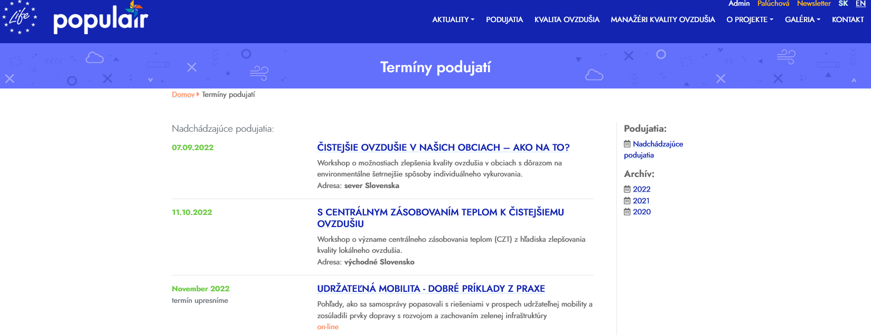
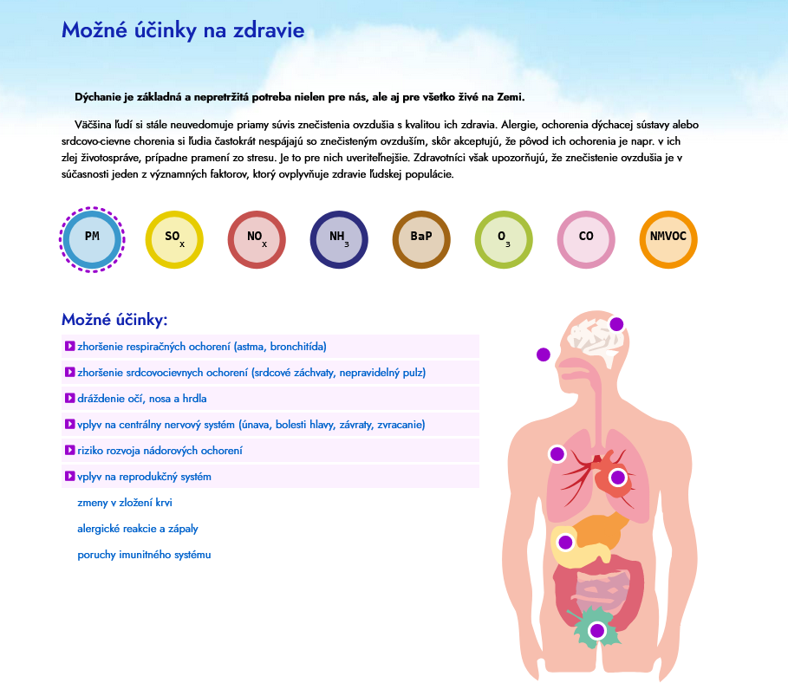
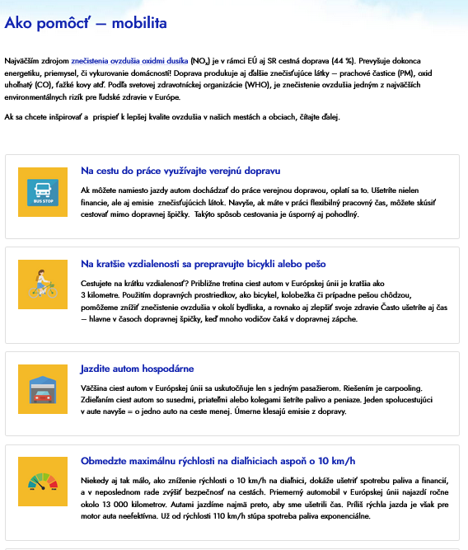
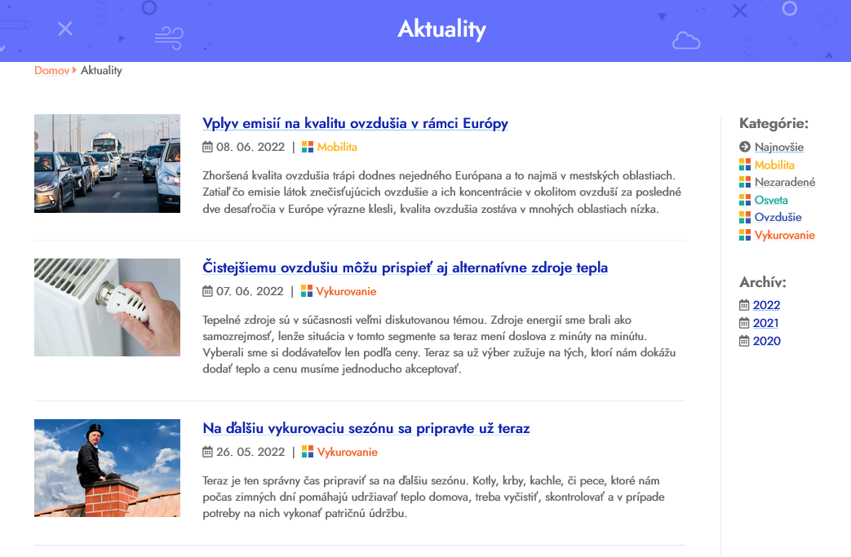
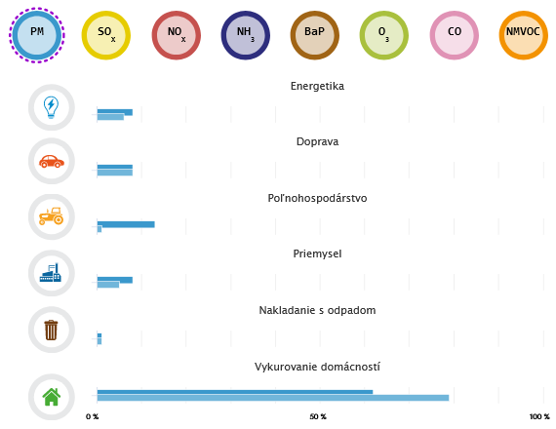
Webové stránky
www.populair.sk
www.dnesdycham.sk
2022 – viac ako 3 800 klikov/mesiac

Slide 5
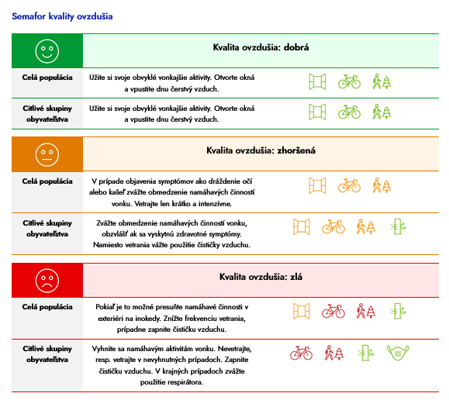
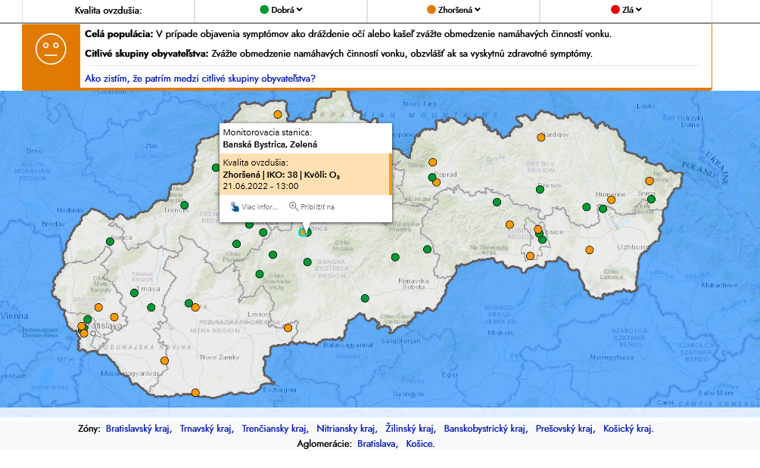
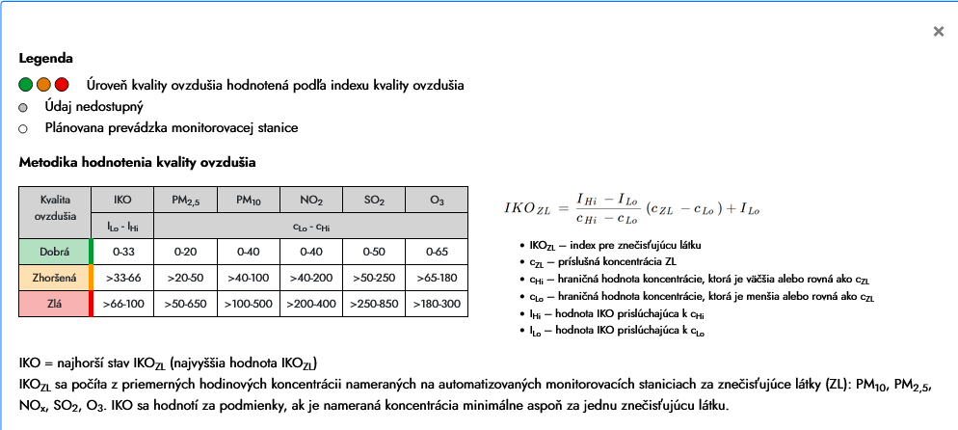
Index kvality ovzdušia – SAŽP

Slide 6
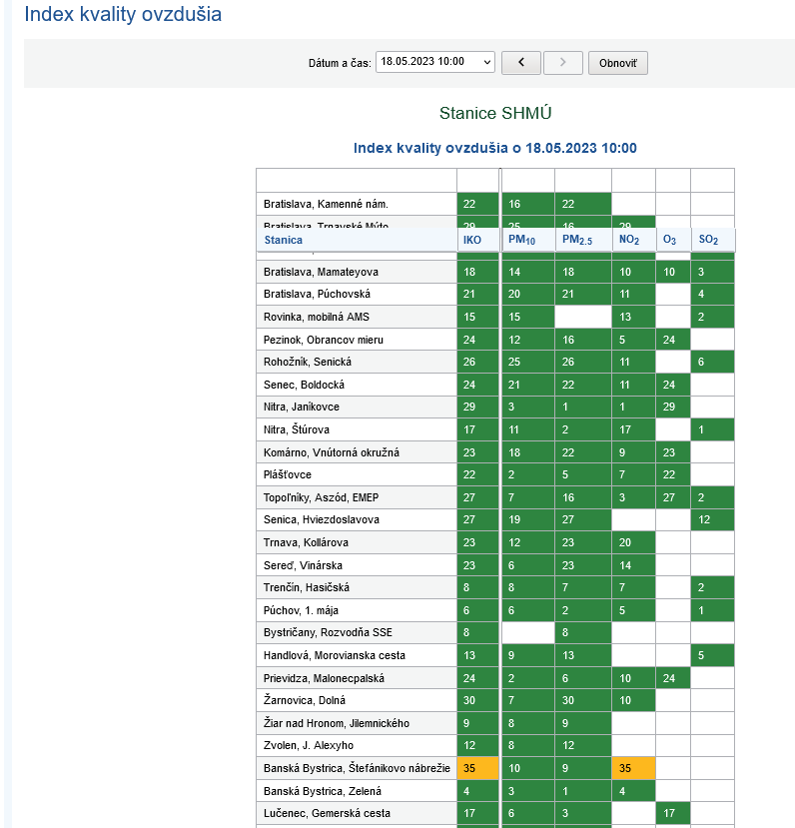
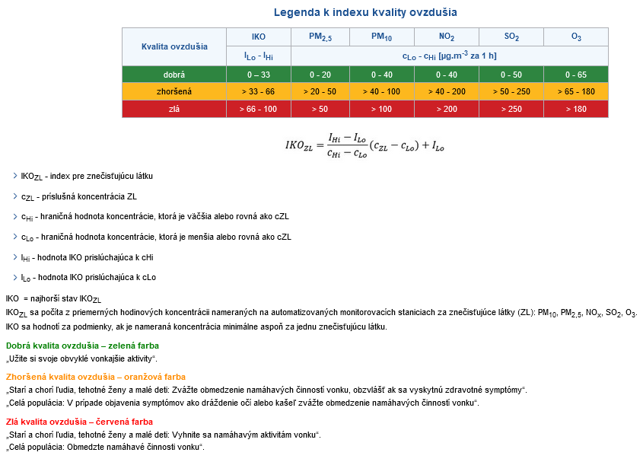
Index kvality ovzdušia – SHMÚ

Slide 7
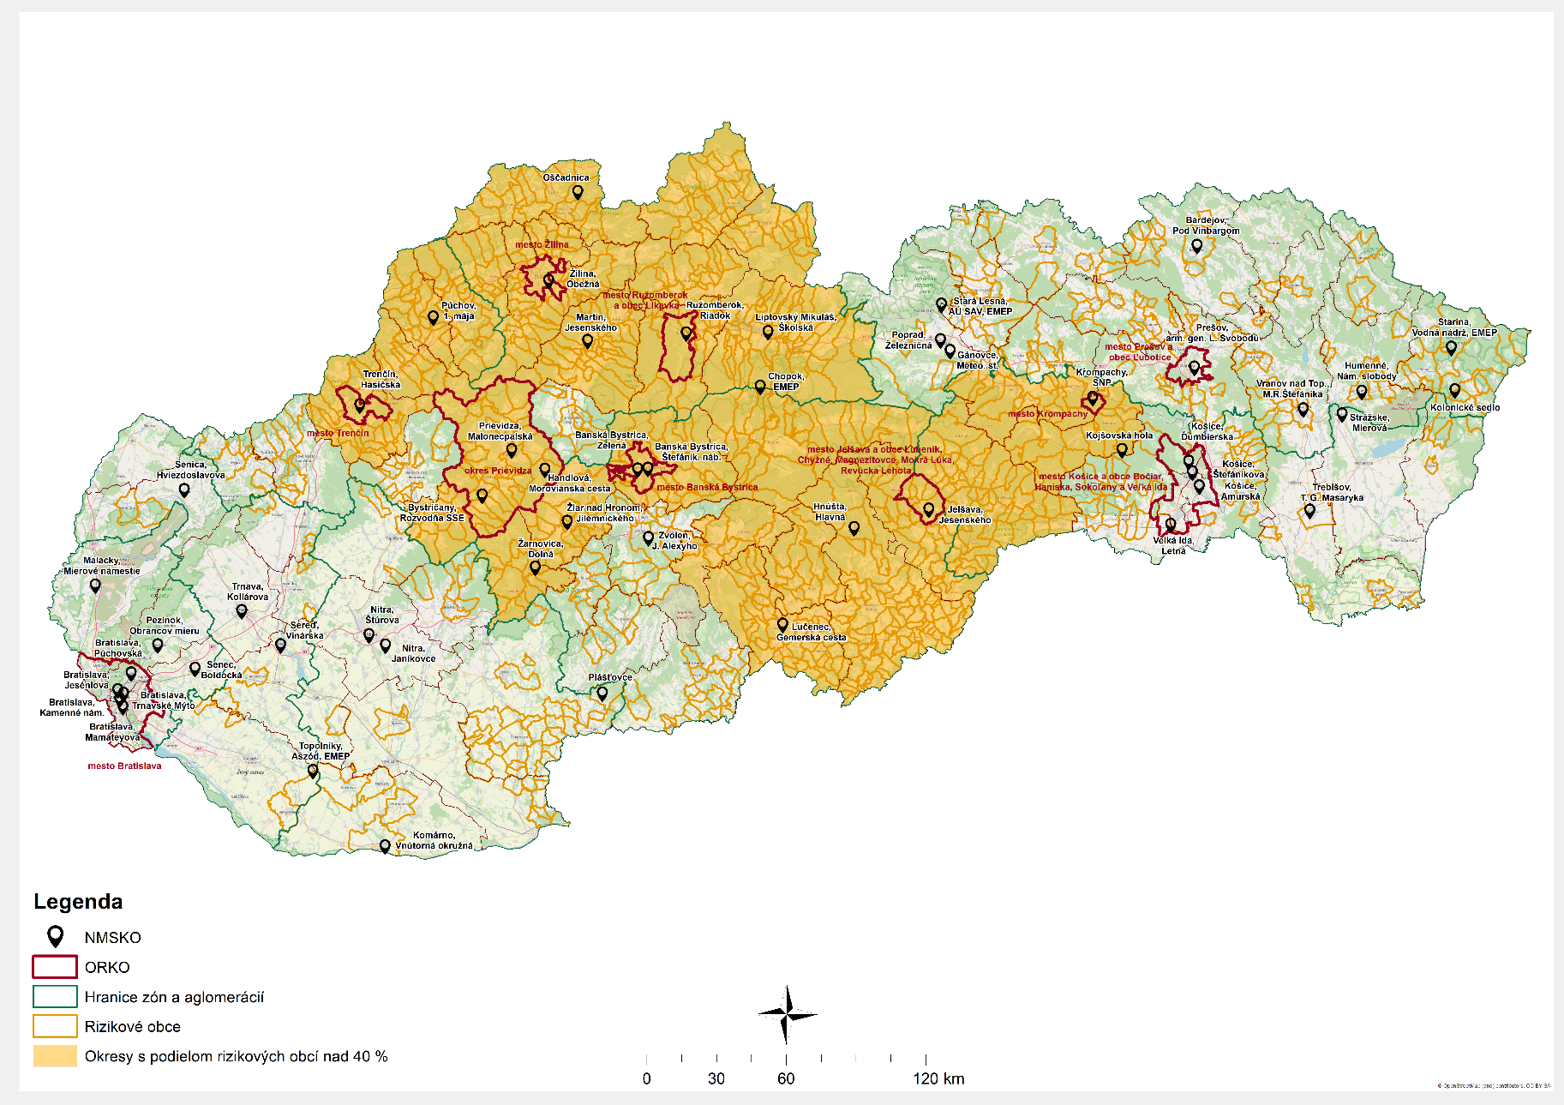
Oblasti riadenia kvality ovzdušia
ORKO vymedzené na základe merania 2018-2020
ORKO vymedzené na základe matematického modelovania
Databáza opatrení zo strategických dokumentov
Zdroj dát SHMÚ, spracované SAŽP

Slide 8
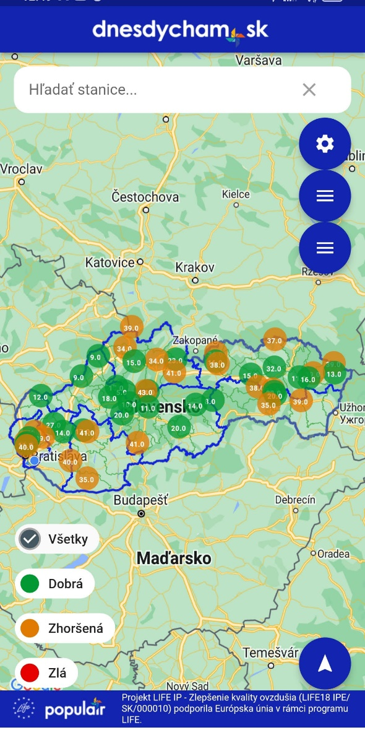
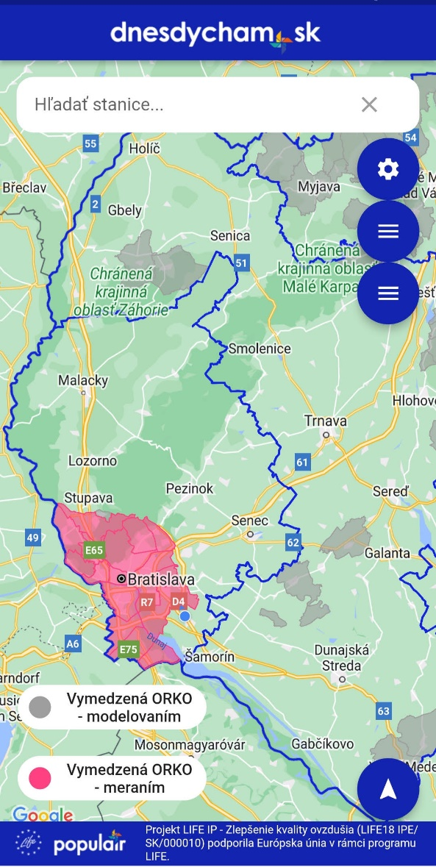

Mobilná Aplikácia - Dnesdycham.sk
f
Lokálne informácie o kvalite ovzdušia (KO) formou indexu kvality ovzdušia (IKO)
Notifikácie pri zmene KO
„Odosielanie podnetov“
Oficiálne spustenie v 1/2023
1 000+ stiahnutí

Slide 9
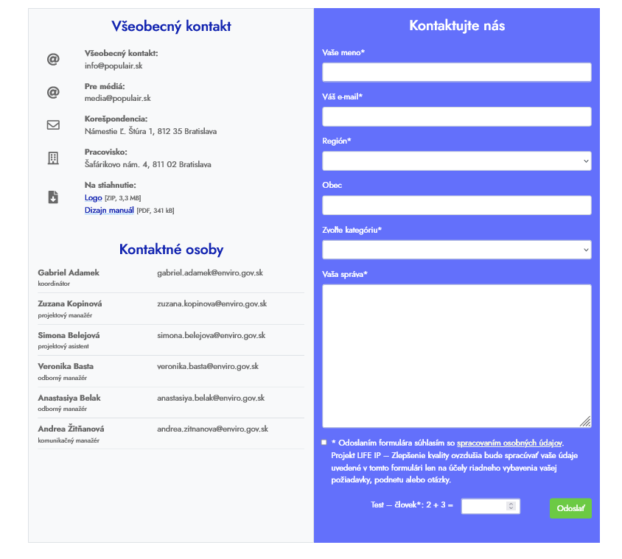
Podnety od občanov
62 podnetov
Webové stránky, email, telefón
Interná databáza
Riešenie priamo v regióne cez MKO
Spolupráca s relevantnými subjektami (Zelená linka, SIŽP, OÚ atď.)
Triedenie podľa tém – mobilita, ovzdušie, vykurovanie, osveta, médiá, iné
Množstvo podnetov a komentárov na sociálnych sieťach

Slide 10
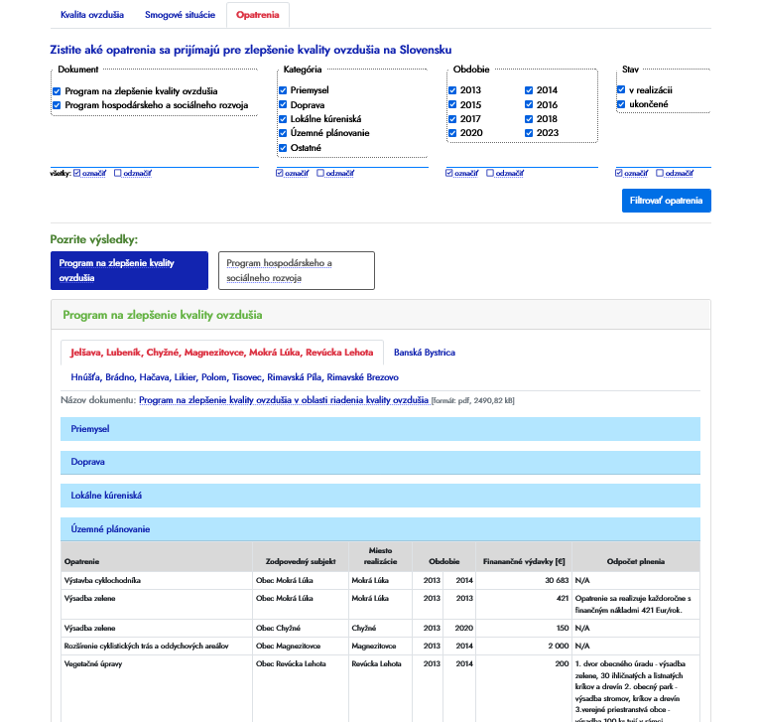
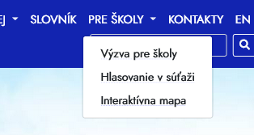
Ďalšie kroky
Rozvoj webaplikácie
Aktuálne opatrenia zo strategických dokumentov
Filtrovanie opatrení podľa regiónu / tém
Export opatrení do xls.
Aktuálne informácie o finančných mechanizmoch
Podstránka určená deťom, žiakom a učiteľom

Slide 11
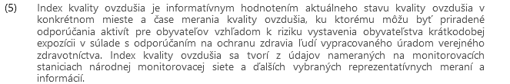
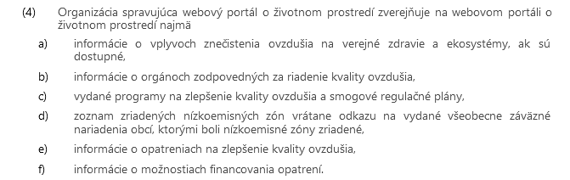
Udržateľnosť
Zákon o ochrane ovzdušia 146/2023 Z.z.
§ 14 Informovanie verejnosti o kvalite ovzdušia, ods.4

Slide 12

Ďakujem za pozornosť
Projekt LIFE IP – Zlepšenie kvality ovzdušia (LIFE18 IPE/SK/000010) podporila Európska únia v rámci programu LIFE.
Projekt je spolufinancovaný z prostriedkov štátneho rozpočtu SR prostredníctvom MŽP SR.

